Slide 1
Трехмерное распределение в атмосфере потоков и доз радиации от космических лучей
М.И. Добындэ, В.В. Калегаев, М.И. Панасюк, М.В. Подзолко, С.И.Свертилов mikhail.dobynde@skolkovotech.ru

Slide 2
Введение
При распространении в атмосфере Земли, частицы космической радиации создают ливни вторичных частиц. На высотах полётов гражданской авиации эти частицы обладают достаточной энергией для прохождения через корпус воздушного судна и облучения пассажиров и экипажа. В последние десять лет в Европе и США, риски связанные с облучением вносятся в документы, регламентирующие профессиональную деятельность экипажей. Основой для оценок рисков являются информационные системы, использующие спектры потоков космической радиации для вычисления мощности радиационной дозы вдоль трасс полётов авиации. В рамках проекта Универсат-Сократ предполагается использовать данные о спектрах частиц космической радиации, полученных группировкой малых спутников, и функции отклика атмосферы для построения трёхмерной карты распределения мощности радиационных доз в атмосфере Земли. Функции отклика атмосферы являются результатом моделирования методами Монте-Карло прохождения частиц космической радиации через атмосферу Земли и алюминиевую защиту и вычисления значений дозового эквивалента в модели тела человека.
В данном докладе мы описываем методику расчётов функций отклика атмосферы и представляем результаты по распределению мощности доз, полученные с использованием опорных спектров Галактических Космических Лучей и Солнечных Протонных Событий.

Slide 3
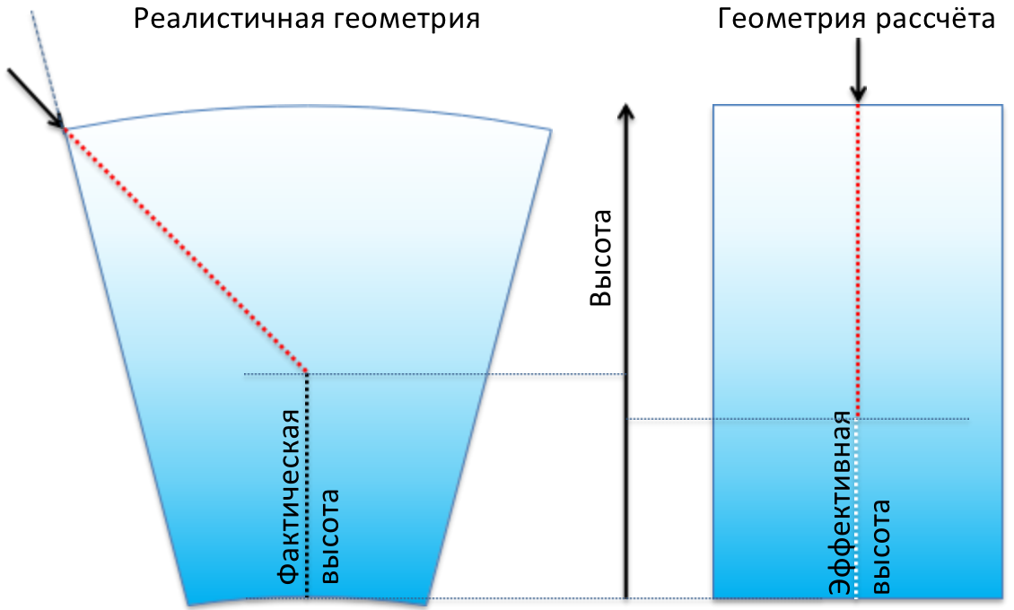
Методика расчёта
Для оценки доз решались две задачи. Первая задача это расчёт потоков первичных и вторичных частиц на различных высотах. Вторая задача- расчёт среднетканевого дозового эквивалента в сферическом фантоме, который находится в центре сферической оболочки из алюминия.
Для учёта углового падения мы использовали величину интегральной толщины атмосферы. Мы вычисляли толщину атмосферы вдоль направления прихода первичных частиц, а затем находили точку с такой же интегральной толщиной при перпендикулярном падении частиц КЛ.

Slide 4
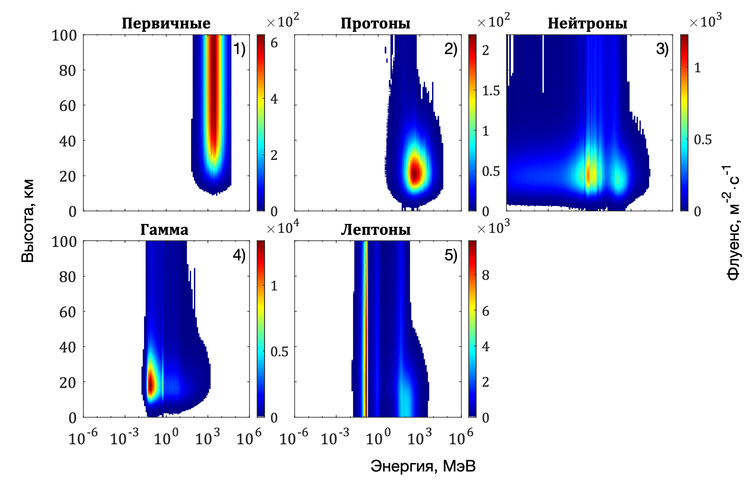
Спектры потоков частиц созданые протонами ГКЛ

Slide 5
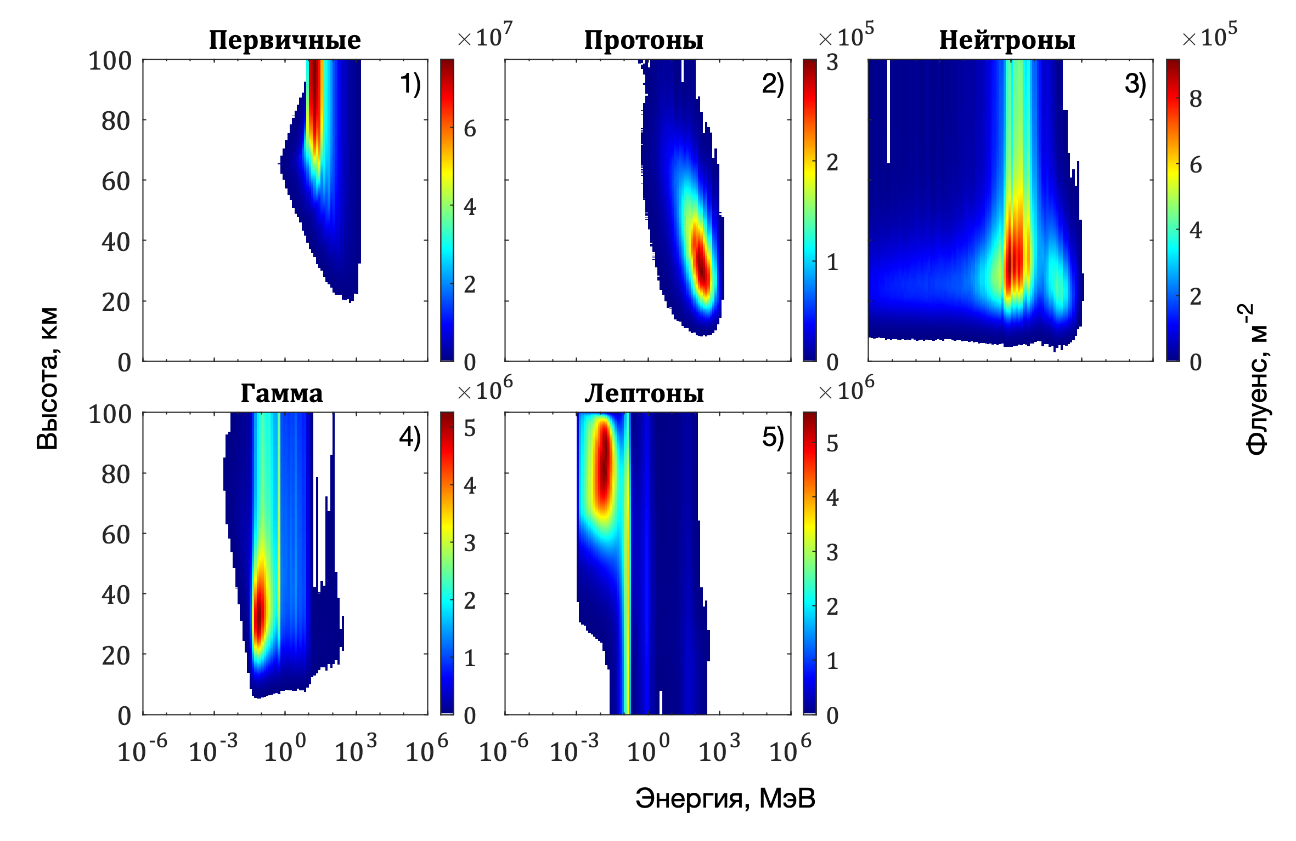
Спектры потоков частиц созданые протонами СКЛ

Slide 6
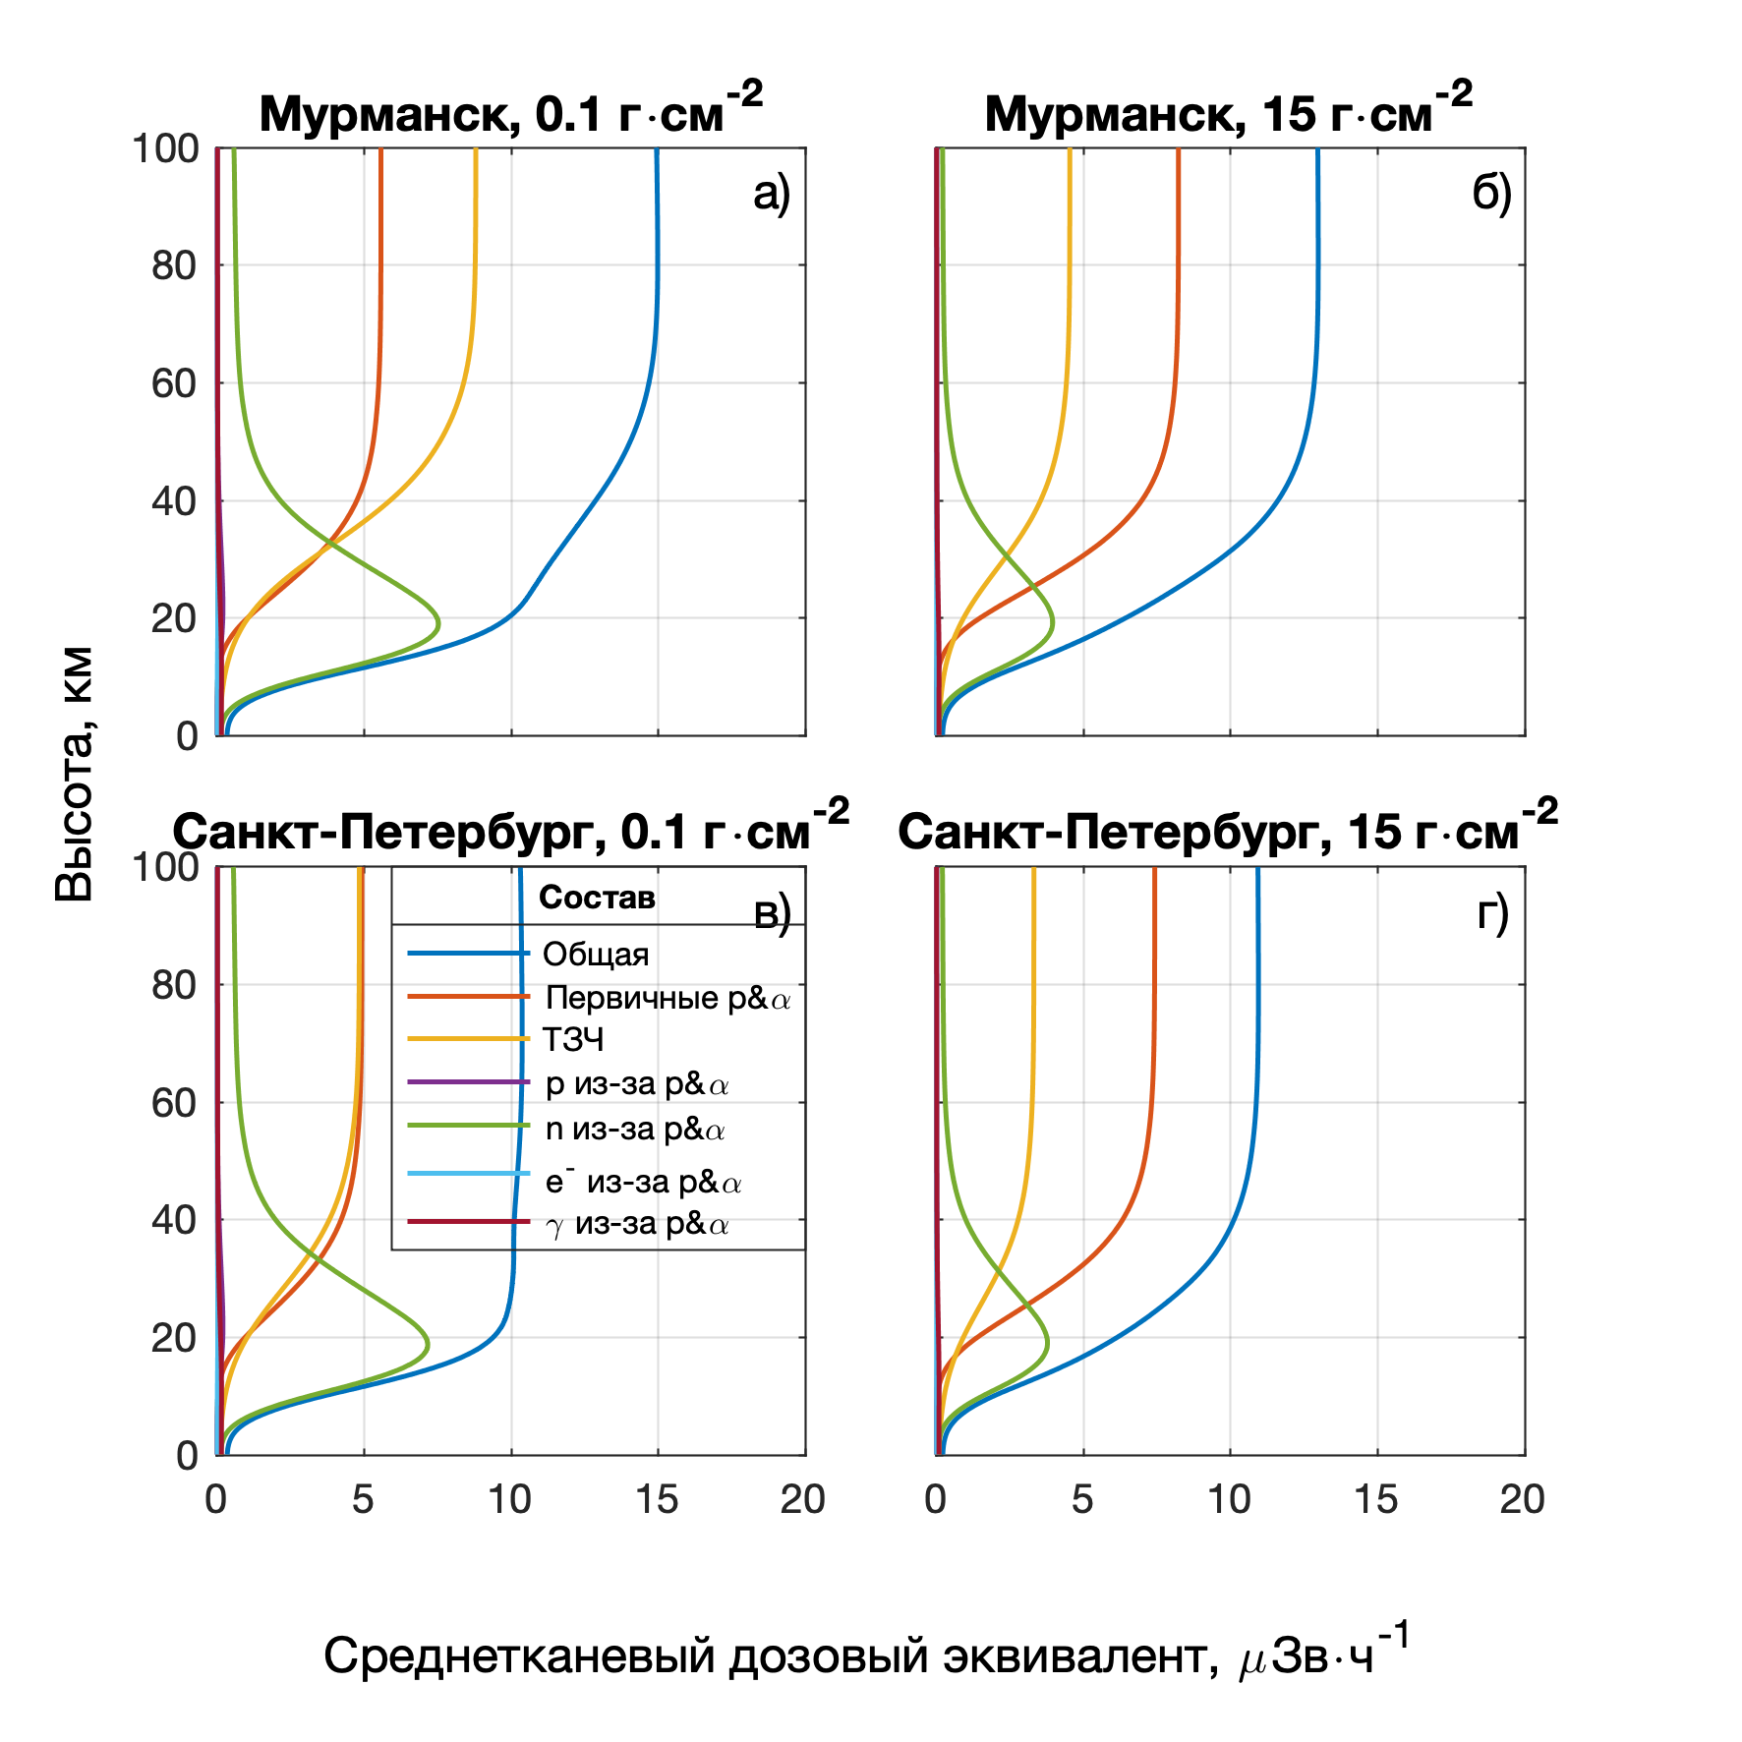
Вертикальные профили среднетканевого дозового эквиваленита от ГКЛ
ГКЛ создают постоянный радиационный фон в атмосфере Земли. На больших высотах вблизи верхней границы атмосферы основной вклад в дозу вносят первичные частицы ГКЛ. В районе каспа, где магнитное поле слабо, за толщинами менее 30 г/см2 основной вклад вносят ТЗЧ (жёлтые линии). Это происходит из-за их большой биологической эффективности, несмотря на то что их доля в ГКЛ составляет порядка 1%. За большими толщинами защиты основной вклад дают протоны и альфа-частицы ГКЛ (красные линии). С уменьшением высоты доза от первичных частиц уменьшается, а от вторичных частиц, которые возникают в атмосфере, увеличивается. Основной вклад в дозу на низких высотах вносят вторичные нейтроны (зелёные линии). Их вклад достигает максимальных значений на высотах порядка 20 км, и затем спадает по мере приближения к поверхности Земли.

Slide 7
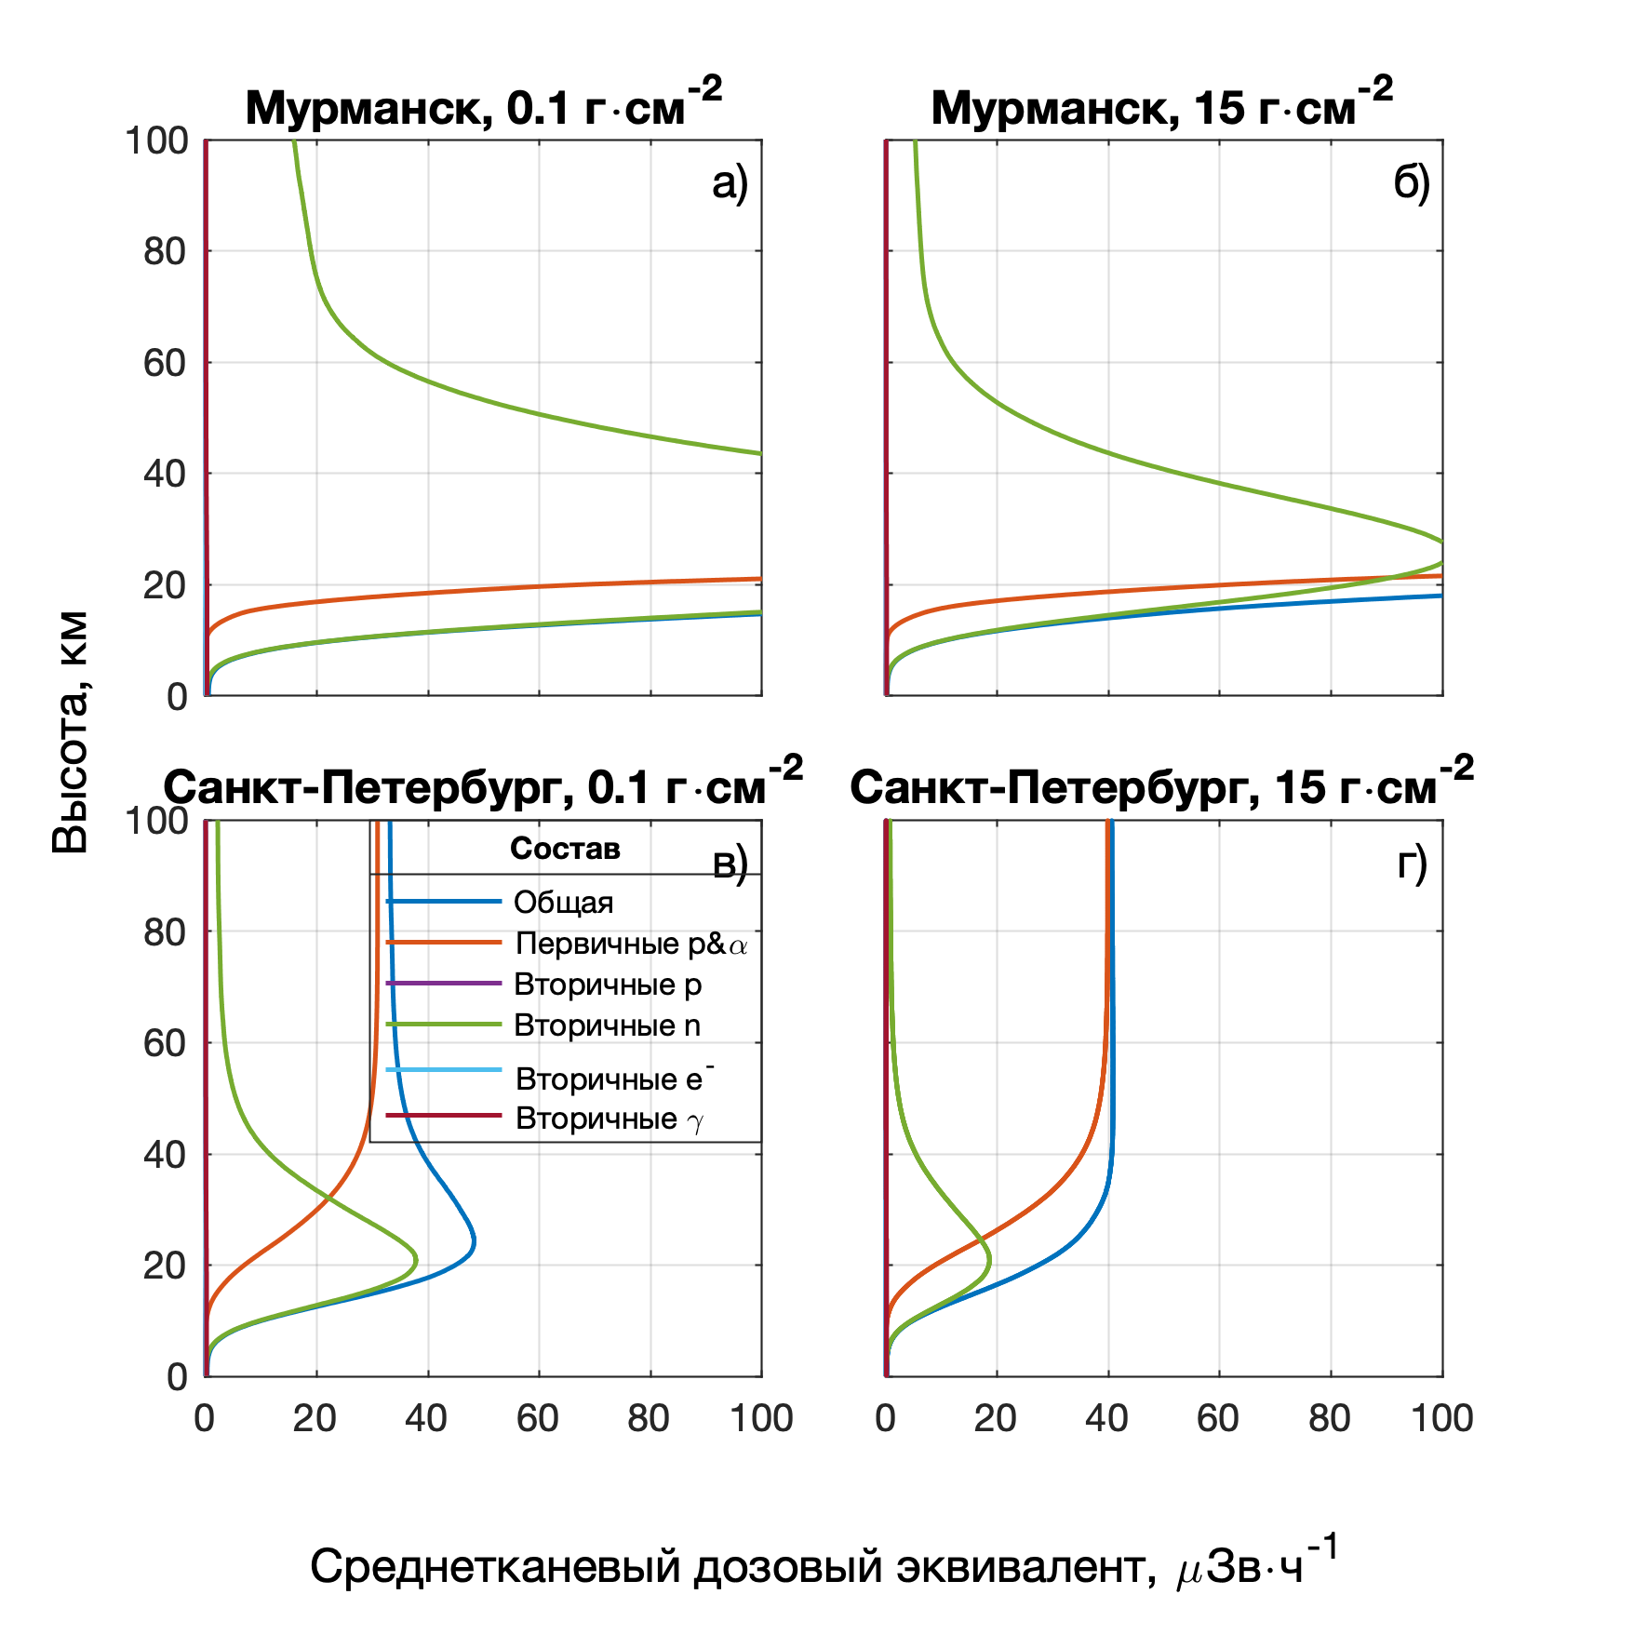
Вертикальные профили среднетканевого дозового эквиваленита от СКЛ
Профили доз СКЛ формируются аналогично профилям ГКЛ. По мере приближения к поверхности Земли, вклад от первичных протонов уменьшается, а вклад вторичных нейтронов увеличивается, достигая максимума на высоте порядка 20 км. На больших высотах за малой защитой мощность дозы от СКЛ значительно больше мощности дозы от ГКЛ, из-за большей интенсивности потоков частиц. Однако, с уменьшением высоты, доза от СКЛ убывает гораздо быстрее, поскольку энергия значительная часть частиц СКЛ недостаточна для проникновения в нижние слои атмосферы.

Slide 8
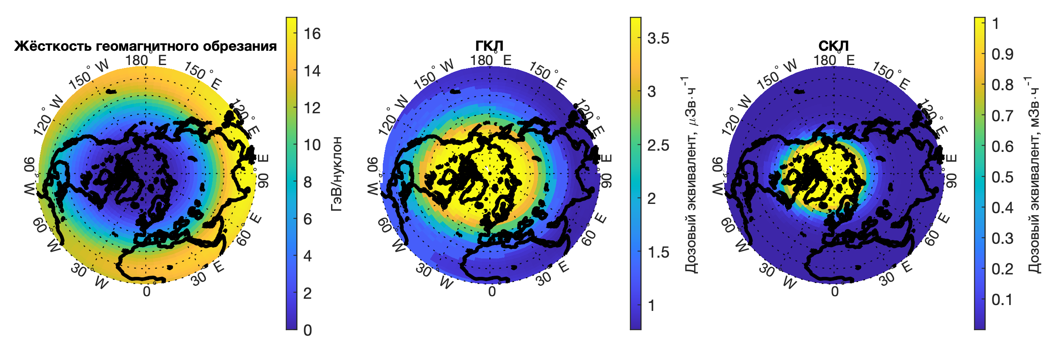
Карты распределения среднетканевого дозового эквиваленита от ГКЛ

Slide 9
Выводы
В данной работе мы провели моделирование распространения частиц КЛ в атмосфере Земли. На основании полученных данных мы вычислили функции отклика атмосферы для расчёта потоков первичных и вторичных частиц, плотности ионизации атмосферы и среднетканевого дозового эквивалента за алюминиевой защитой. Мы показали, что максимум в профиле дозового эквивалента обусловлен вторичными нейтронами. Наличие максимума определяется соотношением дозы нейтронов и дозы от первичных частиц КЛ, которое зависит от жёсткости геомагнитного обрезания и толщины алюминиевой защиты. Полученные результаты могут быть использованы для оценки доз радиации при авиаперелётах и стать основой системы радиационного мониторинга. Так же, полученные результаты могут быть использованы для анализа экспериментальных данных нейтронных мониторов или стратосферных зондов.
Статья подготовлена при финансовой поддержке Минобрнауки России
(уникальный идентификатор №RFMEFI60419X0237).

